Slide 1
VLAN路由与配置
V1.0
数据用服部

Slide 2
学习目标
掌握VLAN路由的产生
掌握VLAN路由的三种方式
了解VLAN路由的配置

Slide 3
学习内容
第一章 VLAN路由的方式
第二章 VLAN路由的配置

Slide 4
学习内容
第一章 VLAN路由的方式

Slide 5

VLAN简介
Switch A
Switch B
工程部
VLAN
财务部
VLAN
人事部
VLAN
工程部
VLAN
财务部
VLAN
人事部
VLAN
带有802.1Q标记的帧
DA
SA
TAG
TYPE
DATA
CRC
VLAN把网络分成多个网段，每个网段就是一个广播域。每个VLAN的广播包只能在本VLAN中广播，不会泄漏到其他VLAN中，因此VLAN技术控制了广播包的传递范围，提高了网络的性能
Notes:
VLAN即虚拟局域网，是Virtual Local Area Network的缩写。VLAN是一种通过将局域网内的设备逻辑的而不是物理的划分成一个个网段从而实现虚拟工作组的新兴技术。局域网中任一站点发出的广播报文会被整个局域网内其他所有站点接收到。这些广播报文对于多数站点来说不是必须的。而且，这样会浪费大量带宽资源，影响网络的性能。解决这个问题的最经济的方法是使用VLAN技术。VLAN把网络分成多个网段，每个网段就是一个广播域。每个VLAN的广播包只能在本VLAN中广播，不会泄漏到其他VLAN中，因此VLAN技术控制了广播包的传递范围，提高了网络的性能。
IEEE于1999年颁布了用以标准化VLAN实现方案的802.1Q协议标准草案。802.1Q标准定义了一种新的帧格式，它在标准的以太网帧的源地址后面加入了一个Tag 头。Tag 头定义了以太网帧所属的VLAN，通过TAG头来区分TAG帧属于哪个VLAN。

Slide 6


VLAN的局限
VLAN2
VLAN4
VLAN3
VLAN隔离广播域的同时也完全隔离了用户
VLAN间用户如何互访呢？
VLAN路由
Notes:
VLAN主要用于广播限制。一个二层广播帧在正常情况下传送给所有桥接的网络。要是将网络划分成VLAN，广播的范围就受到了限制，即广播帧只被送到它所属于的那个VLAN。这种方法减少了网络上的广播流量。
但是隔离网络并不是建网的最终目的，选择VLAN隔离只是为了优化网络，最终我们还是要让整个网络能够畅通起来。
如果不同的VLAN用户有通信的需求，应该怎么办呢？

Slide 7



VLAN路由
VLAN 100
VLAN 200
VLAN 300
不同VLAN之间的流量不能直接跨越VLAN的边界，需要使用路由，通过路由将报文从一个VLAN转发到另外一个VLAN。
Notes:
VLAN之间的通信的解决方法是，在VLAN之间配置路由器，这样VLAN内部的流量仍然通过原来的VLAN内部的二层网络进行，从一个VLAN到另外一个VLAN的通信流量，通过路由在三层上进行转发，转发到目的网络后，再通过二层交换网络把报文最终发送给目的主机。
由于路由器对以太网上的广播报文采取不转发的策略，因此中间配置的路由器仍然不会改变划分VLAN所达到的广播隔离的目的。

Slide 8
VLAN路由的方式
目前实现VLAN间路由可采用如下三种方式：
  方式一：普通路由
  方式二：单臂路由
  方式三：三层/多层交换机
Notes:
目前实现VLAN间路由可采用如下三种方式：
方式一：普通路由
方式二：单臂路由
方式三：三层/多层交换机

Slide 9

方式一：普通路由
普通路由方式：
  路由器必须有多个物理接口，每个物理 接口对应一个VLAN，接口上配置的地址为 此VLAN的缺省网关
特点：
  VLAN受路由器物理接口数量限制，灵活 性与可扩展性差，成本高
fei_1/1
fei_1/2
fei_1/3
VLAN one
VLAN two
VLAN three
Notes:
普通路由的方式是指从每一个需要进行互通的VLAN单独建立一个物理连接到路由器，每一个VLAN都要独占一个交换机端口和一个路由器的端口。
在这样的配置下，路由器上的路由接口和物理接口是一对一的对应关系，路由器在进行VLAN间路由的时候就要把报文从一个路由接口上转发到另一个路由接口上，同时也是从一个物理接口上转发到其他的物理接口上去。当需要增加VLAN时在交换机上很容易实现，但在路由器上需要为此VLAN增加新的物理接口，所以这种方式的最大缺点为不具备良好的可扩展性。
采用这种方式需要多个路由器的物理接口，成本高，灵活性差。

Slide 10
方式二：单臂路由
单臂路由：
  在路由器单个物理接口配置多个子接口,做802.1Q封装，不同子接口配置不同VLAN的缺省网关IP地址，交换机上的端口设置为802.1Q trunk
fei_0/1.1
fei_0/1.2
fei_0/1.3
802.1Q trunk
encapsulation
特点：
  只需要一个路由器物理接口，成本低 可扩展性好,但是需要路由器支持trunk封装
VLAN one
VLAN two
VLAN three
Notes:
如果路由器以太网接口支持802.1Q封装可实现单臂路由的方式。
与路由器相连的交换机端口设置为trunk端口，在路由器上支持802.1Q封装的以太接口设置多个子接口，将路由器的以太口子接口设置封装类型为dot1Q，指定此子接口与哪个VLAN关联，既此子接口处于哪个VLAN的广播域之中，然后将子接口的IP地址设置为此VLAN成员的缺省网关地址。这样路由器上一个物理接口就可以为多个VLAN转发数据了，这种方式称为单臂路由。
在这样的配置下，路由器上的路由接口和物理接口是多对一的对应关系，路由器在进行VLAN间路由的时候把报文从一个路由接口上转发到另一个路由接口上，但从物理接口上看是从一个物理接口上转发回同一个物理接口上去，但是VLAN标记在转发后被替换为目标网络的标记。
这样，在通常的情况下，VLAN间路由的流量不足以达到链路的线速度，使用路由子接口的配置，可以提高链路的带宽利用率，节省端口资源，和简化管理（例如：当网络需要增加一个VLAN的时候，只要维护一下设备的配置就行了，不需要对网络布线进行修改）。
这种方式的优点是只需要一个路由器物理接口，成本低, 灵活性，可扩展性好 。但需要路由器在以太接口上支持802.1Q封装。

Slide 11
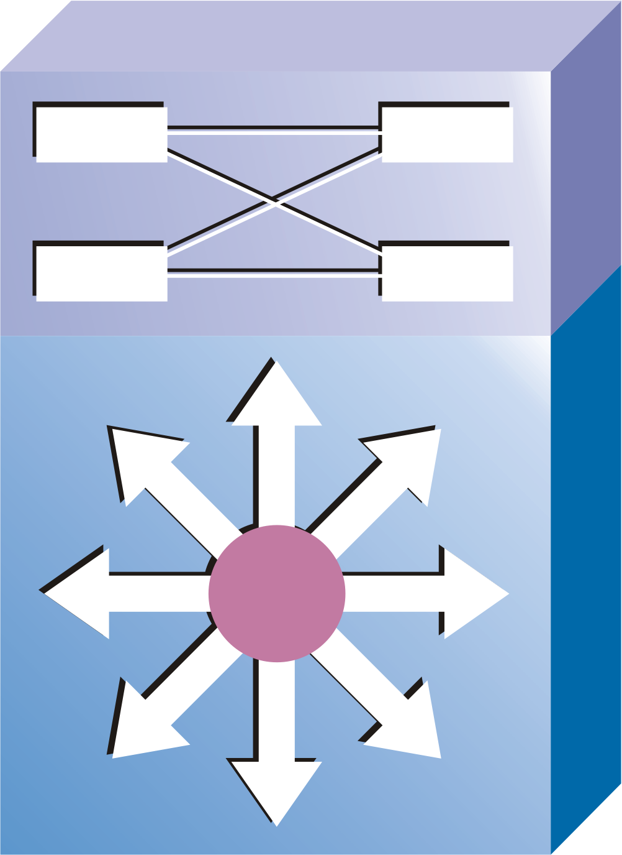
方式三：三层/多层交换机
三层/多层交换机：
  三层交换机在一个机箱内部集成了路由与交换的功能，可见接口都是二层端口(port)
  需创建三层接口(interface)并与VLAN关联，其IP地址为对应VLAN的缺省网关地址
VLAN one
VLAN two
VLAN three
特点：
  三层/多层交换机接口数量多，扩展性较好
Notes:
三层交换机在一个机箱内部集成了路由与交换的功能，所有可见的物理接口都是具有2层功能的端口（port），其3层接口（interface）必须通过配置创建。
创建的3层接口是基于VLAN的，既此VLAN的所有成员可直接访问到的一个逻辑接口，其IP地址被配置为这个VLAN中其他所有主机的缺省网关地址。
对于三层交换机而言，在本交换机上基于VLAN创建的这些3层接口被视为直连路由。
三层交换机实现VLAN 之间路由是通过每一个VLAN对应一个IP网段实现的。在二层上，VLAN之间是隔离的。这一点跟二层交换机中的交换引擎的功能是一模一样的。
在VLAN指定路由接口的操作实际上就是为VLAN指定一个IP地址、子网掩码和MAC地址，MAC地址是由设备制造过程中分配的，在配置过程中由交换机自动配置。

Slide 12
学习内容
第二章 VLAN路由的配置

Slide 13
方式一：普通路由配置
配置：
路由器上在多个物理接口配置不同VLAN缺省网关IP地址，交换机上的端口设置为Access Port，分别属于不同的VLAN。
fei_1/1
fei_1/2
fei_1/3
ZXR10(config)#interface fei_1/1
ZXR10(config-if)#ip add 1.1.1.1 255.0.0.0
ZXR10(config)#interface fei_1/2
ZXR10(config-if)#ip add 2.1.1.1 255.0.0.0
ZXR10(config)#interface fei_1/3
ZXR10(config-if)#ip add 3.1.1.1 255.0.0.0
VLAN one
VLAN two
VLAN three
Notes:
交换机上进行VLAN的划分，与路由器相连的端口分属每个VLAN且端口属性为access，在路由器上配置相应的接口，配置步骤如下：
第一步，进入相应的接口模式；
ZXR10(config)#interface fei_1/1
第二步，配置相应的IP信息；
ZXR10(config-if)#ip address 1.1.1.1 255.0.0.0

Slide 14
方式二：单臂路由配置
配置：
交换机上进行VLAN的划分，与路由器相连的端口属于每个VLAN且端口属性为trunk，在路由器上配置相应的子接口
fei_0/1.1
fei_0/1.2
fei_0/1.3
802.1Q trunk
encapsulation
ZXR10(config)#interface fei_0/1.1
ZXR10(config-subif)#encapsulation dot1Q 1
ZXR10(config-subif)#ip add 1.1.1.1 255.0.0.0
ZXR10(config)#interface fei_0/1.2
ZXR10(config-subif)#encapsulation dot1Q 2
ZXR10(config-subif)#ip add 2.1.1.1 255.0.0.0
ZXR10(config)#interface fei_0/1.3
ZXR10(config-subif)#encapsulation dot1Q 3
ZXR10(config-subif)#ip add 3.1.1.1 255.0.0.0
VLAN one
VLAN two
VLAN three
Notes:
交换机上进行VLAN的划分，与路由器相连的端口属于每个VLAN且端口属性为trunk，在路由器上配置相应的子接口，配置步骤如下：
第一步，进入相应的子接口模式；
ZXR10(config)#interface fei_0/1.1
第二步，配置相应的接口vlan封装；
ZXR10(config-subif)#encapsulation dot1Q 1
第三步，配置相应的接口IP信息；
ZXR10(config-subif)#ip address 1.1.1.1 255.0.0.0

Slide 15
方式三：三层/多层交换机配置
三层交换机实现VLAN 之间路由是通过每一个VLAN对应一个IP网段实现的；在二层上，VLAN之间是隔离的
ZXR10(config)#vlan 1
ZXR10(config-vlan)#switchport pvid gei1/1-2
ZXR10(config)#vlan2
ZXR10(config-vlan)#switchport pvid gei1/3-4
ZXR10(config)#vlan3
ZXR10(config-vlan)#switchport pvid gei1/5-6
ZXR10(config)#interface vlan 1
ZXR10(config-subif)#ip add 1.1.1.1 255.0.0.0
ZXR10(config)#interface vlan 2
ZXR10(config-subif)#ip add 2.1.1.1 255.0.0.0
ZXR10(config)#interface vlan 3
ZXR10(config-subif)#ip add 3.1.1.1 255.0.0.0
VLAN one
VLAN two
VLAN three
Notes:
在三层交换机上配置的步骤如下：
第一步：配置相应的vlan及端口；
ZXR10(config)#vlan 1
ZXR10(config-vlan)#switchport pvid gei1/1-2
第二步：基于VLAN创建相应的接口；
ZXR10(config)#interface vlan 1
第三步：在接口模式下配置相应的IP信息；
ZXR10(config-subif)#ip address 1.1.1.1 255.0.0.0

Slide 16
小结
VLAN内部是怎么进行通信的？
VLAN间路由有哪三种方式？各自的优缺点是什么？

Slide 17
谢 谢

